Slide 1
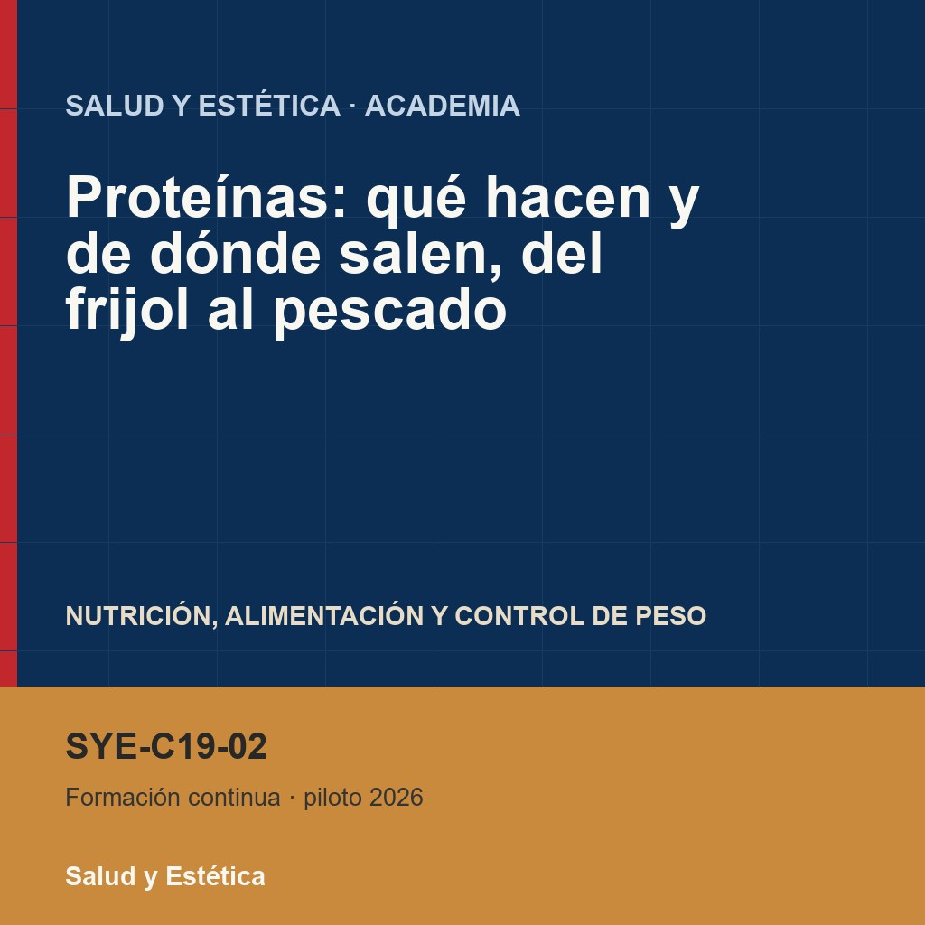
Proteínas: qué hacen
y de dónde salen, del
frijol al pescado
Salud y Estética
Ver el OA en saludyestetica.lumbre.lat
Notes:
Objeto de aprendizaje de Lumbre · Salud y Estética
Enlace: https://saludyestetica.lumbre.lat/object/sye-c19-r01-oa02-proteinas-funciones-y-fuentes

Slide 2
Acerca de este OA · 1 de 2
Objetivo
Explicar las funciones de las proteínas, reconocer los aminoácidos esenciales y elegir entre fuentes animales y vegetales con ejemplos mexicanos, sin contar gramos ni depender de productos de proteína.
Descripción
Lección sobre proteínas: qué hacen en el cuerpo, por qué importan los aminoácidos esenciales, cómo se combinan leguminosa y cereal y de dónde vienen los mitos de «cargar proteína» y de la proteína vegetal incompleta.
Proteínas: qué hacen y de dónde salen, del frijol al pescado
2 / 71
Notes:
Enlace al OA: https://saludyestetica.lumbre.lat/object/sye-c19-r01-oa02-proteinas-funciones-y-fuentes

Slide 3
Acerca de este OA · 2 de 2
Autoría: Salud y Estética
Etiquetas: proteínas · aminoácidos · leguminosas · huevo · mitos
Proteínas: qué hacen y de dónde salen, del frijol al pescado
3 / 71
Notes:
Continuación de «Acerca de este OA» (2 de 2).

Slide 4
Proteínas: qué hacen y de dónde salen, del frijol al pescado · 1 de 2
Público y alcance
Personas adultas y jóvenes desde 16 años que quieren entender las proteínas sin contar gramos ni comprar productos. No requiere conocimientos previos. Es formación educativa: no prescribe dietas ni sustituye la valoración de un profesional sanitario.
En la comida del domingo, alguien le dice a la abuela que el frijol «es puro carbohidrato» y le sirve doble carne para que tenga proteína. Esa misma semana, un compañero de oficina gasta una parte de su quincena en un bote de proteína en polvo porque leyó que sin él no se gana músculo, aunque casi no desayuna.
Proteínas: qué hacen y de dónde salen, del frijol al pescado
4 / 71

Slide 5
Proteínas: qué hacen y de dónde salen, del frijol al pescado · 2 de 2
Y una amiga que dejó la carne se pregunta si su plato de lentejas «cuenta» o si necesita combinar cada bocado con arroz para que sirva. Las tres escenas parten del mismo malentendido: que la proteína es un producto escaso que se compra, se carga o se combina con precisión de laboratorio.
Esta lección pone las piezas en su lugar: qué hace la proteína, qué son los aminoácidos esenciales, de dónde sale en la comida mexicana y por qué el día entero importa más que el bocado perfecto.
Proteínas: qué hacen y de dónde salen, del frijol al pescado
5 / 71
Notes:
Continuación de «Proteínas: qué hacen y de dónde salen, del frijol al pescado» (2 de 2).

Slide 6
Qué hace una proteína en el cuerpo · 1 de 2
Las proteínas no son sólo el músculo que se ve en el espejo. Son el material con el que el cuerpo construye y repara tejidos —piel, cabello, uñas, paredes de células— y son también herramientas: enzimas que digieren y transforman, hormonas que llevan señales, defensas que reconocen microbios y transportadores que mueven sustancias por la sangre. La OMS las describe como base de componentes estructurales y de moléculas funcionales esenciales. Cada célula del cuerpo contiene proteínas, y sin ellas no hay reparación ni regulación posible.
Proteínas: qué hacen y de dónde salen, del frijol al pescado
6 / 71

Slide 7
Qué hace una proteína en el cuerpo · 2 de 2
Esa variedad de funciones explica por qué la proteína no se mide sólo en el plato del gimnasio. Un niño que crece, una persona que se recupera de una cirugía, alguien que envejece y pierde masa muscular y una mujer embarazada tienen necesidades distintas; también las tiene quien vive con una enfermedad renal o hepática. Por eso esta lección no fija cantidades: explica qué hace la proteína y de dónde sale, y deja los ajustes individuales a quien valora el caso. La función es la misma; la necesidad, no.
Proteínas: qué hacen y de dónde salen, del frijol al pescado
7 / 71
Notes:
Continuación de «Qué hace una proteína en el cuerpo» (2 de 2).

Slide 8
Aminoácidos: las piezas y las que no se fabrican · 1 de 4
Cuando comes proteína, el cuerpo no la usa tal cual. La digestión la descompone en piezas llamadas aminoácidos, y con esas piezas vuelve a armar las proteínas que necesita: las de un músculo, las de una enzima digestiva o las de un anticuerpo. MedlinePlus lo resume así: la proteína de los alimentos se descompone en aminoácidos durante la digestión. De ahí que la calidad de una fuente dependa de qué aminoácidos aporta y de qué tan bien se absorben, no de la marca ni del envase. También influye la preparación: cocinar bien una leguminosa y masticarla importa más que el precio del producto.
Proteínas: qué hacen y de dónde salen, del frijol al pescado
8 / 71

Slide 9
Aminoácidos: las piezas y las que no se fabrican · 2 de 4
Los aminoácidos esenciales son los que el cuerpo no puede producir y tienen que llegar por la comida. La frase clave de MedlinePlus es que «no es necesario ingerirlos en cada comida» y que «el equilibrio durante todo el día es más importante». Esa sola idea desarma la mitad de los mitos sobre combinar alimentos. También existen aminoácidos condicionales, que el cuerpo necesita en mayor cantidad durante una enfermedad o un estrés intenso. La proteína no es un ingrediente que se guarde en un frasco: se renueva todos los días.
Proteínas: qué hacen y de dónde salen, del frijol al pescado
9 / 71
Notes:
Continuación de «Aminoácidos: las piezas y las que no se fabrican» (2 de 4).

Slide 10
Aminoácidos: las piezas y las que no se fabrican · 3 de 4
Qué es y qué no es esta lección
Formación de carácter informativo sobre el papel de las proteínas y sus fuentes. No prescribe cantidades, no indica suplementos y no sustituye la valoración de un profesional sanitario. No habilita para ejercer ninguna profesión de salud.
Más no siempre es mejor
El cuerpo no guarda proteína de reserva. Un exceso sostenido puede ser una carga metabólica, en particular para los riñones. Si tienes una enfermedad renal o hepática diagnosticada, no ajustes tu proteína por tu cuenta.
Proteínas: qué hacen y de dónde salen, del frijol al pescado
10 / 71
Notes:
Continuación de «Aminoácidos: las piezas y las que no se fabrican» (3 de 4).

Slide 11
Aminoácidos: las piezas y las que no se fabrican · 4 de 4
La prueba del plato
Si tu plato tiene proteína y nada más, fíjate en lo que falta: verdura, cereal, fruta o agua. Si tiene leguminosa y cereal, ya tienes una base; lo demás es variedad y sazón.
Proteínas: qué hacen y de dónde salen, del frijol al pescado
11 / 71
Notes:
Continuación de «Aminoácidos: las piezas y las que no se fabrican» (4 de 4).

Slide 12
De dónde salen: del frijol al pescado · 1 de 2
Las fuentes animales —huevo, pollo, pescado, queso, leche, carnes— suelen aportar todos los aminoácidos esenciales en proporciones que el cuerpo aprovecha bien, y también traen grasa saturada, sodio o colesterol según el alimento. Las vegetales —frijol, lenteja, garbanzo, cacahuate, tortilla, arroz, avena, semillas— aportan proteína junto con fibra y otros nutrientes, aunque suelen quedar cortas en algún aminoácido y su digestibilidad varía. Ninguna de las dos es «la buena»: la OMS recomienda combinarlas y, en población adulta, priorizar las vegetales cuando sea posible.
Proteínas: qué hacen y de dónde salen, del frijol al pescado
12 / 71

Slide 13
De dónde salen: del frijol al pescado · 2 de 2
MedlinePlus es directo: «Usted no necesita consumir productos animales para obtener toda la proteína que necesita en su dieta». Lo que sí hace falta es variedad y cantidad suficiente de comida. Un plato de sólo frijol cubre proteína y fibra, pero se queda corto en otros nutrientes; un plato de sólo pollo cubre proteína y grasa, pero no trae fibra. La pregunta útil no es cuál fuente es superior, sino qué combinación cubre el día sin expulsar a los demás grupos. La variedad no exige comer de todo cada día: exige que ningún grupo desaparezca de la semana.
Proteínas: qué hacen y de dónde salen, del frijol al pescado
13 / 71
Notes:
Continuación de «De dónde salen: del frijol al pescado» (2 de 2).

Slide 14
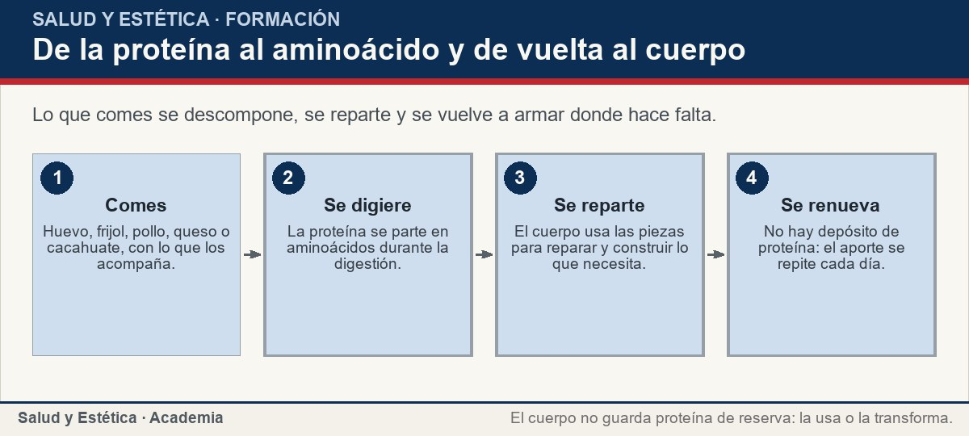
De dónde salen: del frijol al pescado
Lo que comes se descompone, se reparte y se vuelve a armar donde hace falta.
Ver imagen original en el OA
Notes:
Imagen del OA: assets/fig-1-flujo.jpg
Texto alternativo: De la proteína al aminoácido y de vuelta al cuerpo
Pie: Lo que comes se descompone, se reparte y se vuelve a armar donde hace falta.
Enlace: https://saludyestetica.lumbre.lat/object/sye-c19-r01-oa02-proteinas-funciones-y-fuentes

Slide 15
La complementación: leguminosa con cereal · 1 de 2
La complementación es la pareja que se tapa los huecos: leguminosa con cereal. El frijol con tortilla, la lenteja con arroz, el garbanzo con pan, el cacahuate con avena. Cada uno aporta lo que al otro le falta en aminoácidos, y juntos cubren mejor la necesidad que por separado. Funciona porque los huecos no son los mismos: donde uno se queda corto, el otro tiene de sobra. No es una receta nueva: es una costumbre vieja de muchas cocinas, incluida la mexicana, donde el frijol y el maíz conviven en el mismo plato desde antes de que existiera la palabra «proteína».
Proteínas: qué hacen y de dónde salen, del frijol al pescado
15 / 71

Slide 16
La complementación: leguminosa con cereal · 2 de 2
El mito está en el requisito, no en la pareja. No hace falta que la leguminosa y el cereal coincidan en el mismo bocado ni en la misma comida: el cuerpo tiene el día para juntar las piezas. Lo que sí conviene es que la pareja aparezca con frecuencia y que la acompañen verduras y fruta. La complementación es una ayuda, no una ceremonia: si un día comes frijol y al siguiente arroz, el balance sigue ocurriendo. Y si la comida incluye además huevo, queso o pollo, el aporte se completa sin necesidad de calcular nada.
Proteínas: qué hacen y de dónde salen, del frijol al pescado
16 / 71
Notes:
Continuación de «La complementación: leguminosa con cereal» (2 de 2).

Slide 17
La complementación: leguminosa con cereal
Situaciones frecuentes con la proteína y qué hacer con criterio. La tercera columna no es una receta: es una decisión educativa.
Proteínas: qué hacen y de dónde salen, del frijol al pescado
17 / 71
Notes:
Título completo de la tabla que sigue.

Slide 18
Tabla · 1 de 3
Situación | Lo que se suele creer | Qué hacer con criterio
Sólo hay frijol y tortilla | Que no alcanza la proteína | Leguminosa con cereal ya es una base; añade verdura y varía el resto del día.
Quiero aumentar músculo | Que basta con subir la proteína | Sin entrenamiento de fuerza y energía suficiente, el exceso no se vuelve músculo.
Proteínas: qué hacen y de dónde salen, del frijol al pescado
18 / 71
Notes:
Tabla del OA: Tabla
Enlace: https://saludyestetica.lumbre.lat/object/sye-c19-r01-oa02-proteinas-funciones-y-fuentes

Slide 19
Tabla · 2 de 3
Situación | Lo que se suele creer | Qué hacer con criterio
Un familiar mayor come poco | Que un licuado proteico lo resuelve | Revisar apetito, dentición y acompañamiento; consultar con su equipo de salud.
Dijeron que la proteína vegetal es incompleta | Que hay que combinar en cada bocado | El equilibrio del día es lo que cuenta; combina sin obsesión.
Proteínas: qué hacen y de dónde salen, del frijol al pescado
19 / 71
Notes:
Tabla del OA: Tabla
Enlace: https://saludyestetica.lumbre.lat/object/sye-c19-r01-oa02-proteinas-funciones-y-fuentes

Slide 20
Tabla · 3 de 3
Situación | Lo que se suele creer | Qué hacer con criterio
Quiero dejar la carne | Que necesariamente faltará proteína | Se cubre con variedad de leguminosas, cereales y semillas; consulta si hay condiciones.
Proteínas: qué hacen y de dónde salen, del frijol al pescado
20 / 71
Notes:
Tabla del OA: Tabla
Enlace: https://saludyestetica.lumbre.lat/object/sye-c19-r01-oa02-proteinas-funciones-y-fuentes

Slide 21
Mitos: cargar proteína y la proteína vegetal incompleta · 1 de 2
«Cargar proteína» supone que el cuerpo guarda un depósito que se llena comiendo más. No funciona así: no hay una reserva de proteína como hay reserva de grasa. El cuerpo usa lo que necesita para reparar y construir, y lo que sobra lo aprovecha como energía o lo transforma; un exceso sostenido puede ser una carga metabólica, en particular para los riñones, según la OMS. Más proteína no equivale a más músculo: el músculo responde al estímulo de fuerza y a la energía disponible, no sólo al material. El material se reparte donde hace falta; no se acumula por si acaso.
Proteínas: qué hacen y de dónde salen, del frijol al pescado
21 / 71

Slide 22
Mitos: cargar proteína y la proteína vegetal incompleta · 2 de 2
El otro mito es que la proteína vegetal es «incompleta» y por eso no cuenta. Incompleta sería una comida, no un alimento: ningún alimento necesita ser completo por sí mismo. Lo que importa es el patrón del día y de la semana. Dicho eso, hay personas que sí necesitan ajustes: quien vive con enfermedad renal, quien tiene poco apetito o quien sigue una alimentación vegetariana muy restrictiva. Ahí la decisión es individual y la toma un profesional, no una etiqueta. La etiqueta sirve para vender; el ajuste sirve para una persona concreta.
Proteínas: qué hacen y de dónde salen, del frijol al pescado
22 / 71
Notes:
Continuación de «Mitos: cargar proteína y la proteína vegetal incompleta» (2 de 2).

Slide 23
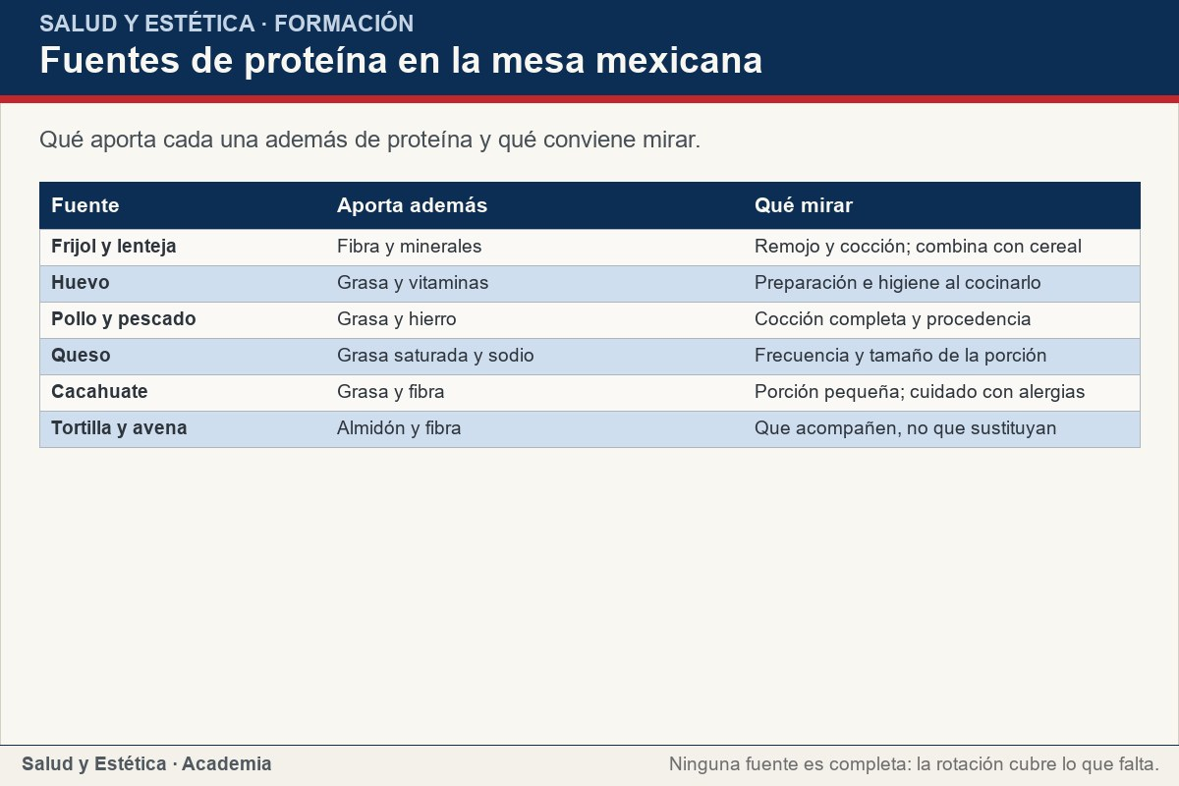
Mitos: cargar proteína y la proteína vegetal incompleta
Qué aporta cada una además de proteína y qué conviene mirar.
Ver imagen original en el OA
Notes:
Imagen del OA: assets/fig-2-matriz.jpg
Texto alternativo: Fuentes de proteína en la mesa mexicana
Pie: Qué aporta cada una además de proteína y qué conviene mirar.
Enlace: https://saludyestetica.lumbre.lat/object/sye-c19-r01-oa02-proteinas-funciones-y-fuentes

Slide 24
Cómo elegir y combinar sin contar · 1 de 2
Para elegir sin contar, empieza por las fuentes que ya tienes. Haz una lista de lo que aporta proteína en tu semana: frijol, lenteja, huevo, pollo, pescado, queso, cacahuate, tortilla, avena. Marca cuáles son vegetales y cuáles animales. Si todas son animales, agrega una leguminosa; si todas son vegetales, revisa que haya suficiente variedad y que el plato tenga energía y otros nutrientes. El objetivo no es una cuota, es una rotación: que ninguna fuente sea la única y que ninguna semana se parezca demasiado a la anterior.
Proteínas: qué hacen y de dónde salen, del frijol al pescado
24 / 71

Slide 25
Cómo elegir y combinar sin contar · 2 de 2
Después mira el resto del plato. Una comida con proteína y nada de verdura cubre una parte y descuida otra; una comida con proteína, verdura, cereal y agua se sostiene mejor. Cocinar en casa ayuda a ver lo que hay; comer fuera exige preguntar qué lleva el guisado y qué se puede cambiar. Y si alguien te vende un polvo, una barra o una bebida «de proteína», pregúntate qué alimento sustituye y qué grupo desaparece. Casi siempre la respuesta es que el producto sobra y la comida falta. Preguntar qué hay detrás de una promesa es parte de elegir.
Proteínas: qué hacen y de dónde salen, del frijol al pescado
25 / 71
Notes:
Continuación de «Cómo elegir y combinar sin contar» (2 de 2).

Slide 26
Sección
Cómo elegir y combinar sin contar · Procedimiento: revisar tu proteína en un día normal · Paso 1 de 6
Haz la lista de fuentes del día
Anota todo lo que comiste ayer y marca lo que aporta proteína: frijol, lenteja, huevo, pollo, pescado, queso, cacahuate, tortilla, avena. No hace falta pesar nada; basta con reconocer las fuentes.
Proteínas: qué hacen y de dónde salen, del frijol al pescado
26 / 71
Notes:
Recorrido: Procedimiento: revisar tu proteína en un día normal
Paso 1 de 6: Haz la lista de fuentes del día
Texto del paso: Anota todo lo que comiste ayer y marca lo que aporta proteína: frijol, lenteja, huevo, pollo, pescado, queso, cacahuate, tortilla, avena. No hace falta pesar nada; basta con reconocer las fuentes.
Enlace: https://saludyestetica.lumbre.lat/object/sye-c19-r01-oa02-proteinas-funciones-y-fuentes

Slide 27
Sección
Cómo elegir y combinar sin contar · Procedimiento: revisar tu proteína en un día normal · Paso 2 de 6
Separa animales y vegetales
Marca con una letra cada fuente. Si todas son animales, tu siguiente paso es una leguminosa; si todas son vegetales, revisa variedad y cantidad. El desequilibrio se ve mejor en la lista que en la memoria.
Proteínas: qué hacen y de dónde salen, del frijol al pescado
27 / 71
Notes:
Recorrido: Procedimiento: revisar tu proteína en un día normal
Paso 2 de 6: Separa animales y vegetales
Texto del paso: Marca con una letra cada fuente. Si todas son animales, tu siguiente paso es una leguminosa; si todas son vegetales, revisa variedad y cantidad. El desequilibrio se ve mejor en la lista que en la memoria.
Enlace: https://saludyestetica.lumbre.lat/object/sye-c19-r01-oa02-proteinas-funciones-y-fuentes

Slide 28
Sección
Cómo elegir y combinar sin contar · Procedimiento: revisar tu proteína en un día normal · Paso 3 de 6
Busca una pareja leguminosa-cereal
Frijol con tortilla, lenteja con arroz, garbanzo con pan. Si ya aparece, no necesitas hacer nada más para la complementación; si no aparece, elige una comida de la semana para probarla.
Proteínas: qué hacen y de dónde salen, del frijol al pescado
28 / 71
Notes:
Recorrido: Procedimiento: revisar tu proteína en un día normal
Paso 3 de 6: Busca una pareja leguminosa-cereal
Texto del paso: Frijol con tortilla, lenteja con arroz, garbanzo con pan. Si ya aparece, no necesitas hacer nada más para la complementación; si no aparece, elige una comida de la semana para probarla.
Enlace: https://saludyestetica.lumbre.lat/object/sye-c19-r01-oa02-proteinas-funciones-y-fuentes

Slide 29
Sección
Cómo elegir y combinar sin contar · Procedimiento: revisar tu proteína en un día normal · Paso 4 de 6
Mira el resto del plato
La proteína no compensa la falta de verdura, fruta o agua. Revisa qué acompaña a esa fuente y qué grupo del mapa está ausente en el día. Ajusta lo que falta, no lo que sobra.
Proteínas: qué hacen y de dónde salen, del frijol al pescado
29 / 71
Notes:
Recorrido: Procedimiento: revisar tu proteína en un día normal
Paso 4 de 6: Mira el resto del plato
Texto del paso: La proteína no compensa la falta de verdura, fruta o agua. Revisa qué acompaña a esa fuente y qué grupo del mapa está ausente en el día. Ajusta lo que falta, no lo que sobra.
Enlace: https://saludyestetica.lumbre.lat/object/sye-c19-r01-oa02-proteinas-funciones-y-fuentes

Slide 30
Sección
Cómo elegir y combinar sin contar · Procedimiento: revisar tu proteína en un día normal · Paso 5 de 6
Revisa productos antes de comprarlos
Si estás pensando en un polvo, una barra o una bebida de proteína, escribe qué alimento sustituiría y qué nutrientes dejaría de aportar. Un producto puede tener un lugar, pero no arregla un patrón vacío.
Proteínas: qué hacen y de dónde salen, del frijol al pescado
30 / 71
Notes:
Recorrido: Procedimiento: revisar tu proteína en un día normal
Paso 5 de 6: Revisa productos antes de comprarlos
Texto del paso: Si estás pensando en un polvo, una barra o una bebida de proteína, escribe qué alimento sustituiría y qué nutrientes dejaría de aportar. Un producto puede tener un lugar, pero no arregla un patrón vacío.
Enlace: https://saludyestetica.lumbre.lat/object/sye-c19-r01-oa02-proteinas-funciones-y-fuentes

Slide 31
Sección
Cómo elegir y combinar sin contar · Procedimiento: revisar tu proteína en un día normal · Paso 6 de 6
Define cuándo consultar
Si tienes enfermedad renal o hepática, si estás embarazada o amamantando, si hay poco apetito sostenido o si sigues una dieta vegetariana muy restrictiva, lleva la lista a una consulta. El ajuste fino no se hace por cuenta propia.
Proteínas: qué hacen y de dónde salen, del frijol al pescado
31 / 71
Notes:
Recorrido: Procedimiento: revisar tu proteína en un día normal
Paso 6 de 6: Define cuándo consultar
Texto del paso: Si tienes enfermedad renal o hepática, si estás embarazada o amamantando, si hay poco apetito sostenido o si sigues una dieta vegetariana muy restrictiva, lleva la lista a una consulta. El ajuste fino no se hace por cuenta propia.
Enlace: https://saludyestetica.lumbre.lat/object/sye-c19-r01-oa02-proteinas-funciones-y-fuentes

Slide 32
Sección
Cómo elegir y combinar sin contar · Caso ficticio: la comida de los martes · Paso 1 de 3
Los datos del caso
Caso ficticio. Rubén, nombre inventado, tiene treinta y cuatro años, vive solo y cocina arroz con huevo casi todos los martes. Cree que necesita proteína en polvo porque en el trabajo le dijeron que su comida «no cuenta». Quiere saber si vale la pena comprarla.
Proteínas: qué hacen y de dónde salen, del frijol al pescado
32 / 71
Notes:
Recorrido: Caso ficticio: la comida de los martes
Paso 1 de 3: Los datos del caso
Texto del paso: Caso ficticio. Rubén, nombre inventado, tiene treinta y cuatro años, vive solo y cocina arroz con huevo casi todos los martes. Cree que necesita proteína en polvo porque en el trabajo le dijeron que su comida «no cuenta». Quiere saber si vale la pena comprarla.
Enlace: https://saludyestetica.lumbre.lat/object/sye-c19-r01-oa02-proteinas-funciones-y-fuentes

Slide 33
Sección
Cómo elegir y combinar sin contar · Caso ficticio: la comida de los martes · Paso 2 de 3
Lo que muestra el plato
Al revisar la semana aparecen huevo, pollo y queso, pero ninguna leguminosa y poca verdura. El problema no es la falta de un producto: es la falta de variedad. Rubén agrega frijol o lenteja al arroz, compra verdura para acompañar y deja el huevo como estaba. No elimina nada ni gasta en suplementos.
Proteínas: qué hacen y de dónde salen, del frijol al pescado
33 / 71
Notes:
Recorrido: Caso ficticio: la comida de los martes
Paso 2 de 3: Lo que muestra el plato
Texto del paso: Al revisar la semana aparecen huevo, pollo y queso, pero ninguna leguminosa y poca verdura. El problema no es la falta de un producto: es la falta de variedad. Rubén agrega frijol o lenteja al arroz, compra verdura para acompañar y deja el huevo como estaba. No elimina nada ni gasta en suplementos.
Enlace: https://saludyestetica.lumbre.lat/object/sye-c19-r01-oa02-proteinas-funciones-y-fuentes

Slide 34
Sección
Cómo elegir y combinar sin contar · Caso ficticio: la comida de los martes · Paso 3 de 3
Qué cambia y qué no
La comida sigue siendo sencilla y barata, pero ahora tiene leguminosa, cereal y verdura. Rubén no cuenta gramos ni necesita combinar cada bocado: revisa el día, no el bocado. Si tuviera una enfermedad renal diagnosticada, ese ajuste sería de su equipo de salud; la lección sólo le ayudó a ver el hueco.
Proteínas: qué hacen y de dónde salen, del frijol al pescado
34 / 71
Notes:
Recorrido: Caso ficticio: la comida de los martes
Paso 3 de 3: Qué cambia y qué no
Texto del paso: La comida sigue siendo sencilla y barata, pero ahora tiene leguminosa, cereal y verdura. Rubén no cuenta gramos ni necesita combinar cada bocado: revisa el día, no el bocado. Si tuviera una enfermedad renal diagnosticada, ese ajuste sería de su equipo de salud; la lección sólo le ayudó a ver el hueco.
Enlace: https://saludyestetica.lumbre.lat/object/sye-c19-r01-oa02-proteinas-funciones-y-fuentes

Slide 35
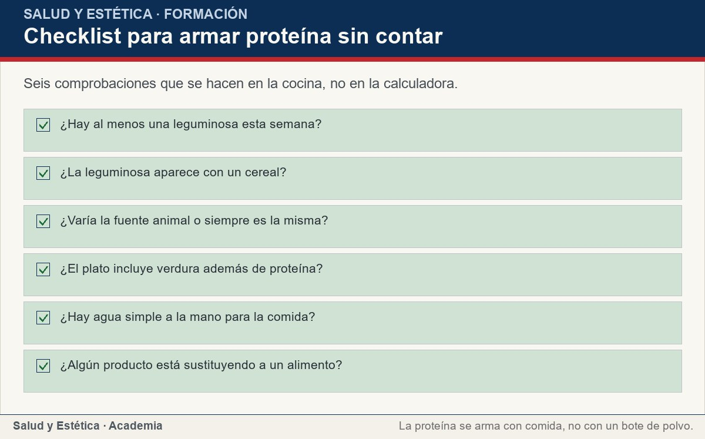
Cómo elegir y combinar sin contar
Seis comprobaciones que se hacen en la cocina, no en la calculadora.
Ver imagen original en el OA
Notes:
Imagen del OA: assets/fig-3-checklist.jpg
Texto alternativo: Checklist para armar proteína sin contar
Pie: Seis comprobaciones que se hacen en la cocina, no en la calculadora.
Enlace: https://saludyestetica.lumbre.lat/object/sye-c19-r01-oa02-proteinas-funciones-y-fuentes

Slide 36
Errores frecuentes · 1 de 2
•
Creer que el frijol es sólo carbohidrato. La leguminosa aporta proteína, fibra y minerales además del almidón. Descartarla por «ser carbohidrato» deja el plato sin fibra y empobrece la variedad.
•
Comprar proteína en polvo antes de arreglar el plato. Un producto no corrige una semana sin leguminosas ni verduras. Primero se revisa qué alimentos hay; después se decide si hace falta algo más, y eso lo valora un profesional.
Proteínas: qué hacen y de dónde salen, del frijol al pescado
36 / 71

Slide 37
Errores frecuentes · 2 de 2
•
Exigir que cada comida tenga proteína completa. No hace falta que cada bocado cubra todos los aminoácidos. El cuerpo junta las piezas a lo largo del día, y la obsesión por la combinación perfecta sólo añade ansiedad a la mesa.
•
Confundir más proteína con más músculo. El músculo responde al entrenamiento de fuerza y a la energía disponible. Comer más proteína sin estímulo no se convierte en músculo por sí solo.
Proteínas: qué hacen y de dónde salen, del frijol al pescado
37 / 71
Notes:
Continuación de «Errores frecuentes» (2 de 2).

Slide 38
Criterios para decidir · 1 de 4
1.
Si tu plato tiene leguminosa y cereal, ya tienes una base; el siguiente paso es agregar verdura, no un producto.
2.
Si todas tus fuentes de proteína son animales, incorpora una leguminosa a la semana y observa cómo te sienta.
3.
Si estás pensando en un suplemento, escribe primero qué alimento sustituye y consulta antes de comprarlo.
4.
Si alguien dice que la proteína vegetal no cuenta, pide la evidencia y recuerda que el día entero es lo que importa.
Proteínas: qué hacen y de dónde salen, del frijol al pescado
38 / 71

Slide 39
Criterios para decidir · 2 de 4
5.
Si tienes una enfermedad renal o hepática, no cambies la cantidad de proteína por tu cuenta: lo decide tu equipo de salud.
Proteínas: qué hacen y de dónde salen, del frijol al pescado
39 / 71
Notes:
Continuación de «Criterios para decidir» (2 de 4).

Slide 40
Criterios para decidir · 3 de 4
Límites y escalamiento
Consulta con un profesional sanitario si tienes enfermedad renal o hepática diagnosticada, si estás embarazada o amamantando, si la persona que quieres alimentar es un adulto mayor con poco apetito o dificultad para masticar, si sigues una alimentación vegetariana o vegana muy restrictiva, si tienes una alergia alimentaria
diagnosticada o si aparecen molestias digestivas persistentes al cambiar de fuentes de proteína.
Proteínas: qué hacen y de dónde salen, del frijol al pescado
40 / 71
Notes:
Continuación de «Criterios para decidir» (3 de 4).

Slide 41
Criterios para decidir · 4 de 4
También merece consulta la pérdida de peso o de fuerza sin explicación. Esta lección no clasifica urgencias ni ajusta tratamientos: explica funciones y fuentes, y deja la decisión individual a quien valora el caso.
Proteínas: qué hacen y de dónde salen, del frijol al pescado
41 / 71
Notes:
Continuación de «Criterios para decidir» (4 de 4).

Slide 42
Actividad 1 · Opción múltiple
Sección: Comprueba lo que aprendiste
¿Cuál de estas afirmaciones sobre las proteínas es correcta?
A) Sólo se encuentran en alimentos de origen animal.
B) Forman estructuras y moléculas funcionales como enzimas y hormonas.
C) Se almacenan en el cuerpo como reserva para usarlas después.
D) Cada comida debe incluir una fuente de proteína animal.
Proteínas: qué hacen y de dónde salen, del frijol al pescado
42 / 71
Notes:
Solución: B) Forman estructuras y moléculas funcionales como enzimas y hormonas.
Explicación: Las proteínas construyen tejidos y también funcionan como enzimas, hormonas, defensas y transportadores. Están en alimentos animales y vegetales, y no existe una reserva corporal de proteína.
Evidencia: OMS: las proteínas son base de componentes estructurales y de moléculas funcionales esenciales; MedlinePlus: cada célula las contiene.
Enlace al OA: https://saludyestetica.lumbre.lat/object/sye-c19-r01-oa02-proteinas-funciones-y-fuentes

Slide 43
Actividad 2 · Opción múltiple
Sección: Comprueba lo que aprendiste
Dos personas comen cantidades parecidas de proteína, pero sólo una entrena fuerza. ¿Qué es más razonable esperar?
A) Que las dos ganen el mismo músculo, porque la proteína es lo que importa.
B) Que la que entrena tenga mejor estímulo para conservar y ganar músculo; la proteína acompaña, no sustituye.
C) Que la que no entrena pierda músculo por comer proteína.
D) Que la proteína extra compense la falta de entrenamiento.
Proteínas: qué hacen y de dónde salen, del frijol al pescado
43 / 71
Notes:
Solución: B) Que la que entrena tenga mejor estímulo para conservar y ganar músculo; la proteína acompaña, no sustituye.
Explicación: El músculo responde a la carga y a la energía disponible. La proteína aporta material, pero no envía la señal de crecimiento que da el entrenamiento de fuerza.
Evidencia: La OMS advierte que un consumo excesivo de proteínas puede ser una carga metabólica y no lo presenta como garantía de masa muscular.
Enlace al OA: https://saludyestetica.lumbre.lat/object/sye-c19-r01-oa02-proteinas-funciones-y-fuentes

Slide 44
Actividad 3 · Verdadero o falso
Sección: Comprueba lo que aprendiste
Para que la proteína del frijol cuente, hay que combinarla con cereal en la misma comida.
A) Verdadero
B) Falso
Proteínas: qué hacen y de dónde salen, del frijol al pescado
44 / 71
Notes:
Solución: Falso
Explicación: No es necesario ingerir todos los aminoácidos esenciales en cada comida: el equilibrio del día es lo que importa. La pareja leguminosa-cereal ayuda, pero no es un requisito por bocado.
Evidencia: MedlinePlus: «No es necesario ingerirlos en cada comida. El equilibrio durante todo el día es más importante».
Enlace al OA: https://saludyestetica.lumbre.lat/object/sye-c19-r01-oa02-proteinas-funciones-y-fuentes

Slide 45
Actividad 4 · Verdadero o falso
Sección: Comprueba lo que aprendiste
Una persona que no come productos animales puede cubrir su proteína con variedad de alimentos vegetales.
A) Verdadero
B) Falso
Proteínas: qué hacen y de dónde salen, del frijol al pescado
45 / 71
Notes:
Solución: Verdadero
Explicación: MedlinePlus lo afirma de forma directa: no se necesitan productos animales para obtener toda la proteína. Lo que sí se necesita es variedad y cantidad suficiente de comida.
Evidencia: MedlinePlus: «Usted no necesita consumir productos animales para obtener toda la proteína que necesita en su dieta».
Enlace al OA: https://saludyestetica.lumbre.lat/object/sye-c19-r01-oa02-proteinas-funciones-y-fuentes

Slide 46
Actividad 5 · Relacionar · 1 de 2
Sección: Comprueba lo que aprendiste
Relaciona cada alimento con lo que aporta además de proteína.
Columna A
1. Frijol
2. Tortilla
3. Huevo
4. Cacahuate
5. Queso
Columna B
A) Almidón y algo de fibra
Proteínas: qué hacen y de dónde salen, del frijol al pescado
46 / 71
Notes:
Solución: Frijol → Fibra y minerales
Tortilla → Almidón y algo de fibra
Huevo → Grasa y vitaminas
Cacahuate → Grasa y fibra
Queso → Grasa saturada y sodio
Evidencia: Cada fuente trae algo más que proteína; ese «algo más» decide cómo se combina.
Enlace al OA: https://saludyestetica.lumbre.lat/object/sye-c19-r01-oa02-proteinas-funciones-y-fuentes

Slide 47
Actividad 5 · Relacionar · 2 de 2
B) Grasa y vitaminas
C) Grasa y fibra
D) Grasa saturada y sodio
E) Fibra y minerales
Proteínas: qué hacen y de dónde salen, del frijol al pescado
47 / 71
Notes:
Continuación de «Actividad 5 · Relacionar» (2 de 2).

Slide 48
Actividad 6 · Completar la frase
Sección: Comprueba lo que aprendiste
Los aminoácidos que el cuerpo no puede fabricar se llaman ___. La pareja clásica de la mesa mexicana es leguminosa con ___.
Proteínas: qué hacen y de dónde salen, del frijol al pescado
48 / 71
Notes:
Solución: esenciales · cereal
Explicación: Los esenciales llegan por la comida y no hace falta juntarlos en cada bocado. La leguminosa y el cereal se complementan a lo largo del día.
Evidencia: MedlinePlus: aminoácidos esenciales y equilibrio diario; OMS: combinación de fuentes animales y vegetales.
Enlace al OA: https://saludyestetica.lumbre.lat/object/sye-c19-r01-oa02-proteinas-funciones-y-fuentes

Slide 49
Actividad 7 · Clasificar · 1 de 2
Sección: Comprueba lo que aprendiste
Clasifica cada alimento según su grupo principal.
Categorías
• Leguminosa
• Cereal
• Origen animal
1. Frijol
2. Lenteja
3. Tortilla de maíz
Proteínas: qué hacen y de dónde salen, del frijol al pescado
49 / 71
Notes:
Solución: 1. Frijol → Leguminosa
2. Lenteja → Leguminosa
3. Tortilla de maíz → Cereal
4. Arroz → Cereal
5. Huevo → Origen animal
6. Pescado → Origen animal
7. Avena → Cereal
8. Queso → Origen animal
Evidencia: Reconocer el grupo permite combinar: leguminosa con cereal, y variedad entre animales y vegetales.
Enlace al OA: https://saludyestetica.lumbre.lat/object/sye-c19-r01-oa02-proteinas-funciones-y-fuentes

Slide 50
Actividad 7 · Clasificar · 2 de 2
4. Arroz
5. Huevo
6. Pescado
7. Avena
8. Queso
Clasifica cada elemento en una de las categorías.
Proteínas: qué hacen y de dónde salen, del frijol al pescado
50 / 71
Notes:
Continuación de «Actividad 7 · Clasificar» (2 de 2).

Slide 51
Actividad 8 · Detective de errores
Sección: Comprueba lo que aprendiste
Marca la línea donde el razonamiento falla.
A) Reviso qué fuentes de proteína tengo en la semana.
B) Noto que casi todas son animales y que no hay leguminosas.
C) Como el frijol tiene carbohidratos, lo saco de la lista de proteínas y compro una barra.
D) Agrego lenteja a una comida y la acompaño con verdura.
E) Reviso en dos semanas cómo me siento y qué cambió en el plato.
Proteínas: qué hacen y de dónde salen, del frijol al pescado
51 / 71
Notes:
Solución: C) Como el frijol tiene carbohidratos, lo saco de la lista de proteínas y compro una barra.
Explicación: El frijol aporta proteína además de carbohidratos y fibra. Sustituirlo por una barra empeora la variedad y convierte un alimento en un producto.
Evidencia: Las leguminosas son fuente de proteína vegetal; la variedad es la que cubre los huecos.
Enlace al OA: https://saludyestetica.lumbre.lat/object/sye-c19-r01-oa02-proteinas-funciones-y-fuentes

Slide 52
Revisión rápida · 1 de 2
Criterio de avance
Se considera superado con al menos 70% de acierto agregado en las actividades cubiertas.
Actividades cubiertas
• Opción múltiple · sye-c19-r01-oa02-ex01
• Opción múltiple · sye-c19-r01-oa02-ex02
• Verdadero o falso · sye-c19-r01-oa02-ex03
• Verdadero o falso · sye-c19-r01-oa02-ex04
• Relacionar · sye-c19-r01-oa02-ex05
Proteínas: qué hacen y de dónde salen, del frijol al pescado
52 / 71
Notes:
Compuerta de avance: Revisión rápida
Umbral declarado: 70%.
No se incluyen puntuaciones de ninguna sesión ni respuestas personales.
Enlace: https://saludyestetica.lumbre.lat/object/sye-c19-r01-oa02-proteinas-funciones-y-fuentes

Slide 53
Revisión rápida · 2 de 2
• Completar la frase · sye-c19-r01-oa02-ex06
• Clasificar · sye-c19-r01-oa02-ex07
• Detective de errores · sye-c19-r01-oa02-ex08
Al superar: Explicas qué hace la proteína, distingues aminoácidos esenciales y combinas fuentes sin contar gramos.
Si aún no se alcanza: Repasa la matriz de fuentes y vuelve a hacer la lista de un día con leguminosa, cereal y verdura.
Proteínas: qué hacen y de dónde salen, del frijol al pescado
53 / 71
Notes:
Continuación de «Revisión rápida» (2 de 2).

Slide 54
Actividad 9 · Reflexión
Sección: Comprueba lo que aprendiste
Escribe todo lo que comiste ayer y marca las fuentes de proteína. Después responde: ¿cuántas eran vegetales, cuántas animales y qué grupo faltó? No cambies nada todavía; sólo mira el patrón.
Pregunta abierta · las respuestas personales no se incluyen en esta exportación.
Proteínas: qué hacen y de dónde salen, del frijol al pescado
54 / 71
Notes:
Reflexión del OA: Escribe todo lo que comiste ayer y marca las fuentes de proteína. Después responde: ¿cuántas eran vegetales, cuántas animales y qué grupo faltó? No cambies nada todavía; sólo mira el patrón.
No se exportan respuestas personales.
Enlace: https://saludyestetica.lumbre.lat/object/sye-c19-r01-oa02-proteinas-funciones-y-fuentes

Slide 55
Juegos · Memoria para no perder las piezas
Cara A | Cara B
Proteína | Estructura, enzimas, hormonas y defensas
Aminoácido esencial | No lo fabrica el cuerpo: llega por la comida
Complementación | Leguminosa con cereal, sin ceremonia
Reserva de proteína | No existe: se usa o se transforma
Proteína vegetal | Cuenta: el día entero es lo que importa
Proteínas: qué hacen y de dónde salen, del frijol al pescado
55 / 71
Notes:
Tabla del OA: Juegos · Memoria para no perder las piezas
Enlace: https://saludyestetica.lumbre.lat/object/sye-c19-r01-oa02-proteinas-funciones-y-fuentes

Slide 56
Juegos · Memoria para no perder las piezas · Cómo practicar
Este es el contenido estático del juego. Para emparejar las cartas y practicar la interacción, abre el OA.
Abrir el juego en el OA
Proteínas: qué hacen y de dónde salen, del frijol al pescado
56 / 71
Notes:
Juego de memoria: Juegos · Memoria para no perder las piezas
Enlace: https://saludyestetica.lumbre.lat/object/sye-c19-r01-oa02-proteinas-funciones-y-fuentes

Slide 57
Juegos · Tarjetas para hablar de proteína sin mitos · Tarjeta 1 de 5
Pregunta
¿Qué hace la proteína además de formar músculo?
Proteínas: qué hacen y de dónde salen, del frijol al pescado
57 / 71
Notes:
Anverso: ¿Qué hace la proteína además de formar músculo?
Reverso: Forma piel, cabello, uñas y paredes celulares; también actúa como enzima, hormona, defensa y transportador. Sin proteínas no hay reparación ni regulación.
Enlace: https://saludyestetica.lumbre.lat/object/sye-c19-r01-oa02-proteinas-funciones-y-fuentes

Slide 58
Juegos · Tarjetas para hablar de proteína sin mitos · Tarjeta 1 de 5 · Respuesta
Respuesta
Forma piel, cabello, uñas y paredes celulares; también actúa como enzima, hormona, defensa y transportador. Sin proteínas no hay reparación ni regulación.
Proteínas: qué hacen y de dónde salen, del frijol al pescado
58 / 71
Notes:
Respuesta de la tarjeta 1.

Slide 59
Juegos · Tarjetas para hablar de proteína sin mitos · Tarjeta 2 de 5
Pregunta
¿Qué son los aminoácidos esenciales?
Proteínas: qué hacen y de dónde salen, del frijol al pescado
59 / 71
Notes:
Anverso: ¿Qué son los aminoácidos esenciales?
Reverso: Las piezas que el cuerpo no puede fabricar y que deben llegar por la comida. No hace falta comerlas todas en cada comida: el equilibrio del día es lo que cuenta.
Enlace: https://saludyestetica.lumbre.lat/object/sye-c19-r01-oa02-proteinas-funciones-y-fuentes

Slide 60
Juegos · Tarjetas para hablar de proteína sin mitos · Tarjeta 2 de 5 · Respuesta
Respuesta
Las piezas que el cuerpo no puede fabricar y que deben llegar por la comida. No hace falta comerlas todas en cada comida: el equilibrio del día es lo que cuenta.
Proteínas: qué hacen y de dónde salen, del frijol al pescado
60 / 71
Notes:
Respuesta de la tarjeta 2.

Slide 61
Juegos · Tarjetas para hablar de proteína sin mitos · Tarjeta 3 de 5
Pregunta
¿Cómo se complementan leguminosa y cereal?
Proteínas: qué hacen y de dónde salen, del frijol al pescado
61 / 71
Notes:
Anverso: ¿Cómo se complementan leguminosa y cereal?
Reverso: Cada uno aporta el aminoácido que al otro le falta. Frijol con tortilla, lenteja con arroz, garbanzo con pan. La pareja ayuda, pero no es obligatoria en cada bocado.
Enlace: https://saludyestetica.lumbre.lat/object/sye-c19-r01-oa02-proteinas-funciones-y-fuentes

Slide 62
Juegos · Tarjetas para hablar de proteína sin mitos · Tarjeta 3 de 5 · Respuesta
Respuesta
Cada uno aporta el aminoácido que al otro le falta. Frijol con tortilla, lenteja con arroz, garbanzo con pan. La pareja ayuda, pero no es obligatoria en cada bocado.
Proteínas: qué hacen y de dónde salen, del frijol al pescado
62 / 71
Notes:
Respuesta de la tarjeta 3.

Slide 63
Juegos · Tarjetas para hablar de proteína sin mitos · Tarjeta 4 de 5
Pregunta
¿Por qué «cargar proteína» no funciona?
Proteínas: qué hacen y de dónde salen, del frijol al pescado
63 / 71
Notes:
Anverso: ¿Por qué «cargar proteína» no funciona?
Reverso: Porque no hay una reserva corporal de proteína. Lo que sobra se usa como energía o se transforma, y un exceso sostenido puede ser una carga metabólica.
Enlace: https://saludyestetica.lumbre.lat/object/sye-c19-r01-oa02-proteinas-funciones-y-fuentes

Slide 64
Juegos · Tarjetas para hablar de proteína sin mitos · Tarjeta 4 de 5 · Respuesta
Respuesta
Porque no hay una reserva corporal de proteína. Lo que sobra se usa como energía o se transforma, y un exceso sostenido puede ser una carga metabólica.
Proteínas: qué hacen y de dónde salen, del frijol al pescado
64 / 71
Notes:
Respuesta de la tarjeta 4.

Slide 65
Juegos · Tarjetas para hablar de proteína sin mitos · Tarjeta 5 de 5
Pregunta
¿La proteína vegetal es incompleta?
Proteínas: qué hacen y de dónde salen, del frijol al pescado
65 / 71
Notes:
Anverso: ¿La proteína vegetal es incompleta?
Reverso: Ningún alimento necesita ser completo por sí mismo; incompleta sería una comida. Con variedad de leguminosas, cereales y semillas se cubre el día.
Enlace: https://saludyestetica.lumbre.lat/object/sye-c19-r01-oa02-proteinas-funciones-y-fuentes

Slide 66
Juegos · Tarjetas para hablar de proteína sin mitos · Tarjeta 5 de 5 · Respuesta
Respuesta
Ningún alimento necesita ser completo por sí mismo; incompleta sería una comida. Con variedad de leguminosas, cereales y semillas se cubre el día.
Proteínas: qué hacen y de dónde salen, del frijol al pescado
66 / 71
Notes:
Respuesta de la tarjeta 5.

Slide 67
Para dominar este tema
La proteína construye, repara y regula; los aminoácidos esenciales llegan por la comida y no hace falta juntarlos en cada bocado. El frijol cuenta, el huevo cuenta, el pescado cuenta y el cacahuate cuenta: lo que decide no es una jerarquía de alimentos, sino la variedad del día. Combina leguminosa con cereal, acompaña con verdura y desconfía de la promesa de que un producto resuelve lo que un patrón no resolvió.
Proteínas: qué hacen y de dónde salen, del frijol al pescado
67 / 71

Slide 68
Fuentes y estado de revisión · 1 de 4
Fuentes consultadas:
F-OMS-DIETA · OMS, Alimentación sana (hoja informativa actualizada el 26 de enero de 2026) · https://www.who.int/es/news-room/fact-sheets/detail/healthy-diet · consulta: 2026-10-25 · alcance: Alcance internacional. Señala que las proteínas constituyen la base de numerosos componentes estructurales del organismo y enmarca la alimentación en alimentos mínimamente procesados y variados. Recomendaciones de población, no prescripción individual.
Proteínas: qué hacen y de dónde salen, del frijol al pescado
68 / 71

Slide 69
Fuentes y estado de revisión · 2 de 4
F-MLP-PROTEINAS · MedlinePlus en español, Proteínas en la dieta · https://medlineplus.gov/spanish/ency/article/002467.htm · consulta: 2026-10-25 · alcance: Alcance internacional (NIH, Estados Unidos), material educativo para público general. Define aminoácidos esenciales, fuentes animales y vegetales y aclara que no hace falta ingerirlos en cada comida. Actualización editorial de marzo de 2026.
Proteínas: qué hacen y de dónde salen, del frijol al pescado
69 / 71
Notes:
Continuación de «Fuentes y estado de revisión» (2 de 4).

Slide 70
Fuentes y estado de revisión · 3 de 4
F-GUIAS-MX · Guías Alimentarias Saludables y Sostenibles para la Población Mexicana 2025, Secretaría de Salud · https://www.gob.mx/salud/sinsamac/documentos/guias-alimentarias-saludables-y-sostenibles-para-la-poblacion-mexicana-2025 · consulta: 2026-10-25 · alcance: Alcance federal en México, orientación alimentaria. Documento publicado el 16-10-2025; se cita como marco de patrones alimentarios, no para fijar cantidades.
Proteínas: qué hacen y de dónde salen, del frijol al pescado
70 / 71
Notes:
Continuación de «Fuentes y estado de revisión» (3 de 4).

Slide 71
Fuentes y estado de revisión · 4 de 4
Estado de revisión: Revisión editorial, 25 de octubre de 2026. Revisión por profesional sanitario: no realizada, pendiente. Lección de carácter informativo; no prescribe dietas ni sustituye una consulta.
Proteínas: qué hacen y de dónde salen, del frijol al pescado
71 / 71
Notes:
Continuación de «Fuentes y estado de revisión» (4 de 4).

